Slide 1




CẢI TIẾN
QUY TRÌNH CỘNG ĐIỂM NGOẠI KHOÁ DUE
GVHD: T.S Trần Hoàng Hiếu
Nhóm 11
Ngày 5 tháng 12 năm 2024

Slide 2







THÀNH VIÊN NHÓM
Tăng Phương Thảo
Võ Thị Thu Trang
Lê Nguyễn Anh Thùy
Lâm Quỳnh Như
Nguyễn Thị Thu Thảo
Lê Khai Tâm

Slide 3
NỘI DUNG
Tổng quan về quy trình
01
06
Lực & Kháng Lực
Kiến trúc của doanh nghiệp
Dự kiến chi phí & Kết quả cải tiến
02
07
Mô phỏng quy trình BPMN
03
08
Quy trình phân tích
04
Các chỉ tiêu đo lường
09
Kết luận & Đánh giá
05
Các điểm cần cải tiến

Slide 4




TỔNG QUAN VỀ QUY TRÌNH

Slide 5

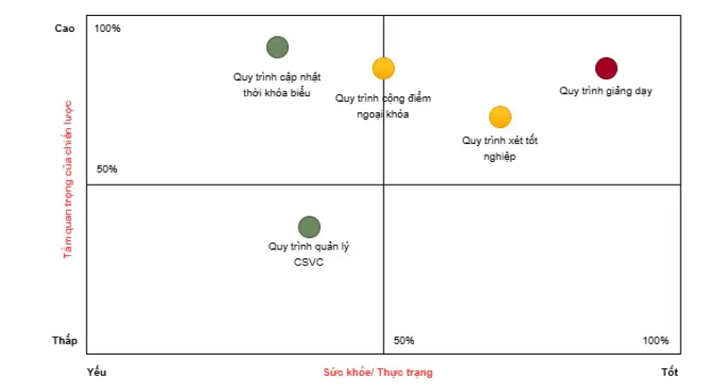
TỔNG QUAN VỀ QUY TRÌNH
01
Lựa chọn tổ chức & quy trình
Quy trình cộng điểm ngoại khóa của DUE

Slide 6
TỔNG QUAN VỀ QUY TRÌNH
Lý do lựa chọn quy trình
Tầm quan trọng
Đáp ứng chuẩn đầu ra
Khuyến khích tham gia hoạt động
Công cụ đánh giá và quản lý
Tình trạng hiện tại
Điểm mạnh: Rõ ràng và chi tiết, có kết hợp quy trình số hóa
Điểm yếu: Phức tạp và tốn thời gian do thực hiện một số bước thủ công, khó theo dõi tiến độ
Tính khả thi:
Yếu tố khả thi: Khả năng thực hiện trung bình, cơ chế kiểm soát vi phạm phù hợp
Thách thức: Yêu cầu nguồn lực lớn, hệ thống thông tin chưa đồng bộ, yêu cầu sự phối hợp chặt chẽ giữa các đơn vị
02

Slide 7
KIẾN TRÚC TỔ CHỨC

Slide 8



KIẾN TRÚC CỦA TỔ CHỨC
Quy trình cốt lõi
Quy trình hỗ trợ
Quy trình quản lý
Thông báo hoạt động ngoại khóa
Đăng ký tham gia hoạt động ngoại khóa
Xác nhận và tổ chức hoạt động
Xác nhận tham gia của sinh viên
Xác minh tham gia và đánh giá kết quả
Đánh giá kết quả hoạt động ngoại khóa
Cập nhật điểm ngoại khóa vào hệ thống
Lưu trữ kết quả đánh giá ngoại khóa
Quản lý hồ sơ và chứng nhận ngoại khóa
Quản lý vi phạm và xử lý kỷ luật sinh viên
Đánh giá và cải tiến quy trình hoạt động ngoại khóa
Quyết định điểm ngoại khóa cho các hoạt động không được quy định

Slide 9
QUY TRÌNH PHÂN TÍCH

Slide 10
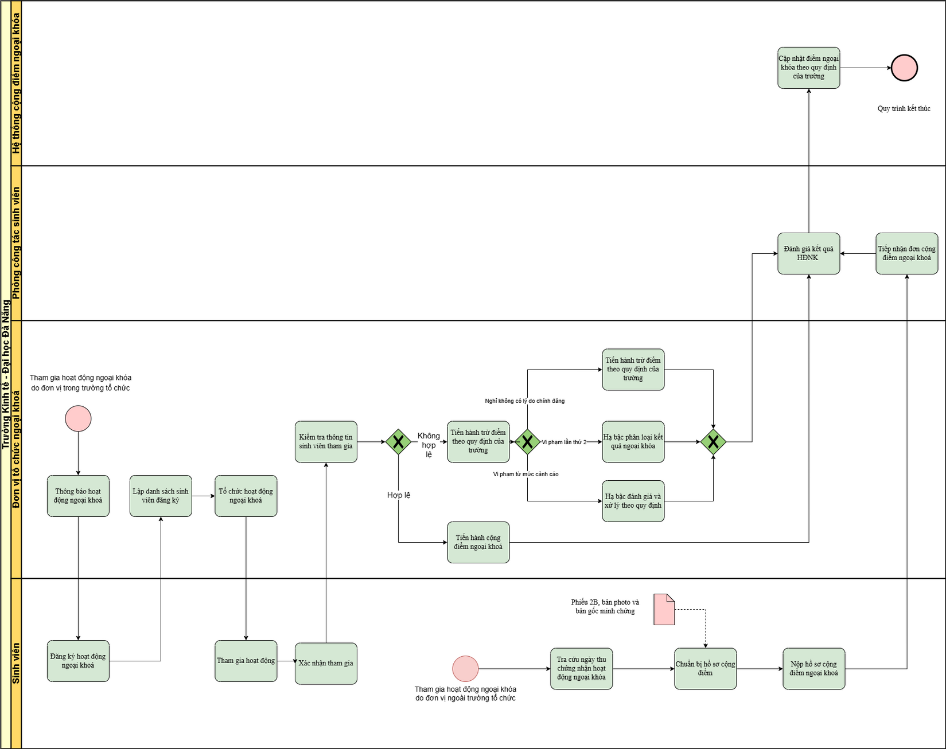

Slide 11
CÁC CHỈ TIÊU ĐO LƯỜNG
Chỉ tiêu tổng hợp
Thời gian
Tính linh hoạt
Độ hiệu quả
Chi phí

Slide 12

Quy trình hiện tại
Thông báo đăng ký: thực hiện thủ công mất khoảng 5 - 15 phút/sinh viên
Xác nhận tham gia: ký tên mất khoảng 5 phút đến 2 tiếng tùy thuộc vào số lượng sinh viên
Tổng kết danh sách tham gia: mất khoảng từ 50 phút cho sự kiện quy mô thường và 2 tiếng cho quy mô lớn
Nộp hồ sơ chờ đánh giá: mất 15 phút nếu không có sự cố
Kiểm tra hồ sơ: 10 - 15 phút/ sinh viên
Cập nhật điểm: tốn khoảng 4 - 5 phút/ sinh viên
THỜI GIAN
Quy trình cải tiến
Đơn vị tổ chức lên kế hoạch và gửi yêu cầu
Hệ thống kiểm tra yêu cầu thông báo
Sinh viên đăng ký và quét mã QR
Cập nhật điểm tự động
Tất cả đều được thực hiện tụ động thông qua hệ thống

Slide 13


Quy trình hiện tại
TÍNH LINH HOẠT
Mang tính cứng nhắc, có phần hơn chậm chạp
Việc quản lý thông tin phụ thuộc vào nhân viên và quy trình hành chính chậm chạp khiến khó điều chỉnh
Quy trình cải tiến
Áp dụng công nghệ tự động hóa
Hệ thống có thể linh hoạt mở rộng hoặc điều chỉnh dễ dàng
Hạn chế tình trạng quá tải ở các phòng ban

Slide 14


ĐỘ HIỆU QUẢ
Tối ưu toàn bộ hệ thống, tăng độ hiệu quả trên nhiều khía cạnh:
Tăng cường tự động hóa, giảm thao tác thủ công
Giảm sai sót, tăng độ chính xác
Dễ dàng theo dõi
Nâng cao sự hài lòng của sinh viên

Slide 15
Chi phí | Quy trình hiện tại | Quy trình cải tiến
Chi phí thuê nhân viên nhập liệu thông tin
0VNĐ
4.000.000VNĐ
Chi phí thuê nhân viên xét duyệt minh chứng
2.333.450 VND
9.333.333 VND
Chi phí thuê nhân viên nhập điểm ngoại khóa vào hệ thống
4.000.000VNĐ
0VNĐ
Tổng kết
17.333.333 VND
2.333.450 VND

Slide 16
PHÂN TÍCH & CẢI TIẾN QUY TRÌNH
Xác định các điểm cần cải thiện
Phân tích nguyên nhân
Đề xuất giải pháp
cải tiến

Slide 17


CÁC ĐIỂM CẦN CẢI THIỆN
Thời gian xử lý lâu
Không linh hoạt về thời gian nộp minh chứng
Sai sót dữ liệu
Thiếu tự động hoá
Khó theo dõi tình trạng hồ sơ

Slide 18
Bước/Tác vụ | Người thực hiện | Phân loại
PHÂN TÍCH ĐỊNH TÍNH
Thông báo hoạt động ngoại khoá
Đơn vị tổ chức ngoại khoá
BVA
Đăng ký hoạt động ngoại khoá
Sinh viên
VA
Lập danh sách thành viên đăng ký
Đơn vị tổ chức ngoại khoá
BVA
Phân tích giá trị gia tăng
Tổ chức hoạt động ngoại khoá
Đơn vị tổ chức ngoại khoá
VA
Tham gia hoạt động ngoại khoá
Sinh viên
VA
Xác nhận tham gia
Sinh viên
BVA

Slide 19
Bước/Tác vụ | Người thực hiện | Phân loại
PHÂN TÍCH ĐỊNH TÍNH
Kiểm tra thông tin sinh viên tham gia
Đơn vị tổ chức ngoại khoá
BVA
Tiến hành trừ điểm theo quy định
Đơn vị tổ chức ngoại khoá
BVA
Tiến hành cộng điểm theo quy định
Đơn vị tổ chức ngoại khoá
BVA
Tra cứu ngày thu chứng nhận hoạt động ngoại khoá
Phân tích giá trị gia tăng
Sinh viên
NVA
Chuẩn bị hồ sơ cộng điểm
Sinh viên
BVA
Nộp hồ sơ cộng điểm ngoại khoá
Sinh viên
BVA

Slide 20
Bước/Tác vụ | Người thực hiện | Phân loại
PHÂN TÍCH ĐỊNH TÍNH
Đánh giá kết quả Hoạt động ngoại khoá
Phòng cộng tác sinh viên
BVA
Tiếp nhận đơn cộng điểm ngoại khoá
Phòng cộng tác sinh viên
VA
Cập nhật điểm ngoại khoá theo quy định
Hệ thống cộng điểm ngoại khoá
BVA
Phân tích giá trị gia tăng

Slide 21
Loại lãng phí | Mô tả
PHÂN TÍCH ĐỊNH TÍNH
Lãng phí vận chuyển
Việc sinh viên phải nộp hồ sơ bản giấy cho Phòng Công tác sinh viên có thể gây lãng phí trong việc di chuyển.
Lãng phí thao tác
Khi sinh viên phải chuẩn bị hồ sơ, bao gồm cả biểu mẫu 2B, bản gốc và bản photo có thể phát sinh các thao tác không cần thiết như tìm kiếm, in ấn, sắp xếp giấy tờ.
Phân tích lãng phí
Lãng phí tồn kho
Các hồ sơ bản cứng lưu trữ sau khi cộng điểm có thể gây lãng phí về không gian lưu trữ.

Slide 22
Loại lãng phí | Mô tả
PHÂN TÍCH ĐỊNH TÍNH
Sinh viên phải đợi Phòng Công tác sinh viên đánh giá và cập nhật điểm ngoại khóa
→ Ảnh hưởng đến quá trình tích lũy và công nhận điểm ngoại khóa của sinh viên.
Lãng phí chờ đợi
Phân tích lãng phí
Các lỗi sai trong hồ sơ nộp hoặc thông tin sinh viên có thể gây ra sự trì hoãn, yêu cầu sinh viên sửa đổi hoặc nộp lại
Lãng phí do sai hỏng

Slide 23
Loại lãng phí | Mô tả
PHÂN TÍCH ĐỊNH TÍNH
Các bước kiểm tra thông tin tham gia của sinh viên nhiều lần bởi cả đơn vị tổ chức và Phòng Công tác sinh viên có thể là thừa. Nếu hệ thống đăng ký và xác nhận tham gia được liên kết chặt chẽ và tự động, các thao tác lặp lại này có thể được tối giản.
Lãng phí do gia công
Lãng phí do sản xuất thừa
Việc chuẩn bị giấy tờ và tài liệu bản cứng cho nhiều sinh viên có thể xem như một dạng sản xuất thừa.
Phân tích lãng phí
Lãng phí do để nguồn lực nhàn rỗi
Yêu cầu sự tham gia của nhiều bên (Đơn vị tổ chức, sinh viên, Phòng Công tác sinh viên) với nhiều bước có thể bị bỏ qua hoặc tự động hóa để tối ưu hóa nguồn lực.

Slide 24
PHÂN TÍCH ĐỊNH TÍNH
Nhật ký vấn đề

Slide 25
Name | Explanation | Data/ Hypotheses | Qualitative Impact | Qualitative Impact
Thông báo hoạt động ngoại khóa không rõ ràng
Thông báo chưa rõ ràng hoặc không đến được toàn bộ sinh viên, dẫn đến nhiều sinh viên bỏ lỡ cơ hội tham gia.
20% sinh viên không nhận được thông báo qua email hoặc cổng thông tin trường.
Mất cơ hội đạt chuẩn đầu ra ngoại khóa.
Giảm 20% điểm trung bình ngoại khóa cho sinh viên.
Đăng ký tham gia hoạt động xảy ra lỗi
Sinh viên gặp khó khăn khi đăng ký tham gia (Lỗi trong form đăng ký, Không gửi thông tin đăng ký được, thông tin đăng ký không đầy đủ).
10% sinh viên trong 200 sinh viên/hoạt động gặp lỗi khi đăng ký.
Sinh viên cảm thấy bức xúc, giảm sự tham gia.
200 sinh viên * 10% = 20 sinh viên mất cơ hội tham gia.

Slide 26
Name | Explanation | Data/ Hypotheses | Qualitative Impact | Qualitative Impact
Xác minh tham gia sai sót
Sinh viên ký tên, nhưng thiếu kiểm soát hoặc sai sót trong ghi nhận.
5% danh sách trong 2000 sinh viên (trong 1 năm) ký sai sót do lỗi thủ công, thiếu kiểm tra chéo.
Sai lệch kết quả đánh giá ngoại khóa.
2000 * 5% * 2 giờ xử lý lỗi * 35.000 VND/giờ = 7.000.000 VND/năm.
Quên/ Nộp thiếu hồ sơ ngoại khóa.
Sinh viên quên hoặc nộp thiếu giấy tờ minh chứng, đặc biệt với hoạt động ngoại khóa bên ngoài.
10% sinh viên trong 1000 sinh viên (trong 1 năm) nộp thiếu giấy tờ, mất thêm thời gian sửa đổi hồ sơ.
Tăng công việc cho phòng công tác sinh viên
Thời gian xử lý bổ sung 2 giờ * 35.000 VND/giờ * 1000 * 10% = 7.000.000 VND/năm.

Slide 27
PHÂN TÍCH NGUYÊN NHÂN
Sơ đồ xương cá

Slide 28
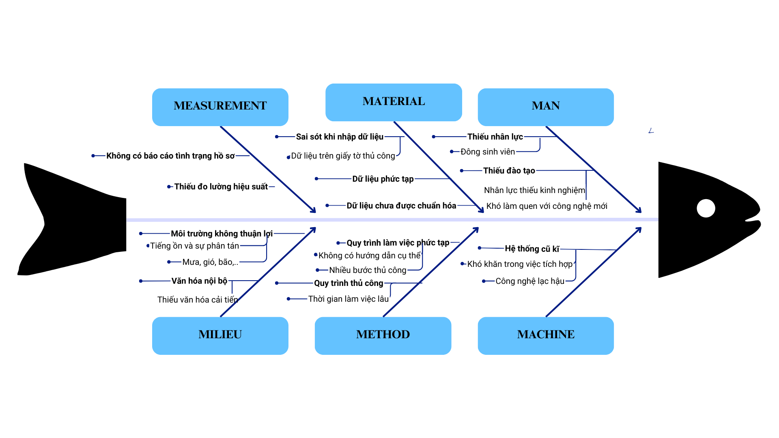
SƠ ĐỒ XƯƠNG CÁ

Slide 29
PHÂN TÍCH NGUYÊN NHÂN
Sơ đồ 5 WHY

Slide 30

Thời gian xử lý chậm, dễ xảy ra sai sót
Thực hiện đăng ký, lập danh sách, nộp hồ sơ,... một cách thủ công
Giới hạn thời gian nộp hồ sơ, số lượng sinh viên đông
Thiếu tự động hóa trong quy trình quản lý
Thiếu đầu tư vào công nghệ và phần mềm
Chưa nhận thức được tầm quan trọng cũng như lợi ích lâu dài của việc tự động hóa trong quy trình quản lý

Slide 31
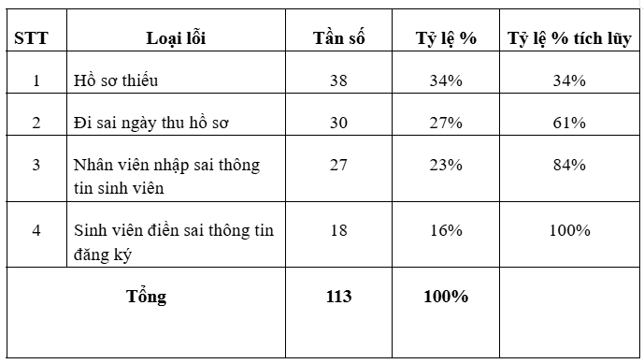
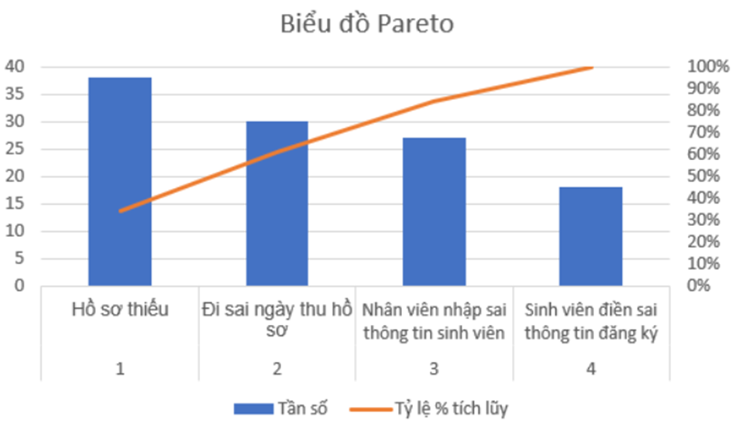
PHÂN TÍCH NGUYÊN NHÂN
Biểu đồ Pareto

Slide 32
Tự động hóa thông báo đăng ký tham gia ngoại khóa
ĐỀ XUẤT CÁC GIẢI PHÁP
Xác nhận và lưu trữ thông tin đăng ký
Quản lý tham gia ngoại khóa bằng mã QR
Tự động cộng điểm ngoại khóa theo quy định
Yêu cầu minh chứng và kiểm tra tính hợp lệ qua hệ thống
Thông báo cập nhật điểm tự động

Slide 33
LỰC
&
KHÁNG LỰC

Slide 34
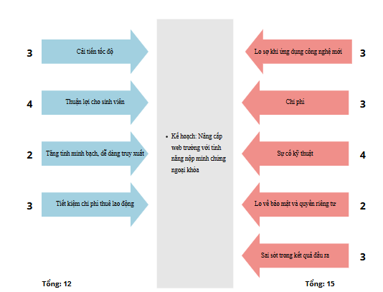

FORCE
FIELD
ANALYSIS

Slide 35
BIỆN PHÁP
Đào tạo nhân viên và sinh viên
Thường xuyên cập nhật và bảo trì hệ thống
Kháng lực “Chi phí” từ -3 thành -4.
Kháng lực “Lo sợ khi ứng dụng công nghệ mới” giảm xuống từ -3 xuống -1.
Giảm kháng lực “Sai sót trong kết quả đầu ra” còn -1.
Tăng kháng lực “Chi phí” từ -4 thành -5.
Tăng trợ lực “Cải tiến tốc độ” từ 3 lên 4 điểm.
Tăng trợ lực “Tăng tính minh bạch, dễ dàng truy xuất” lên 1 điểm.
Tổ chức các buổi đào tạo và truyền thông về bảo mật
Thuyết phục cho sinh viên/ nhân viên
Kháng lực “Lo về bảo mật và quyền riêng tư” giảm còn -1.
Tăng trợ lực thêm 2 điểm.
KẾT QUẢ:
Cán cân trợ lực và kháng lực thay đổi từ 12:15 (kháng lực > trợ lực), thành 16:12 (tăng khả năng thành công của dự án cải tiến).

Slide 36

DỰ KIẾN CHI PHÍ &
KẾT QUẢ CẢI TIẾN

Slide 37

DỰ KIẾN CHI PHÍ
STT
TÊN CHI PHÍ
MÔ TẢ CHI TIẾT
CHI PHÍ DỰ KIẾN
01
Chi phí phân tích và thiết kế tính năng
Xác định yêu cầu, thiết kế giao diện cơ bản
10 - 15 triệu VNĐ
02
Chi phí phát triển tính năng
Phát triển tính năng quản lý và cộng điểm hoạt động ngoại khóa
30 - 50 triệu VNĐ
Chi phí cơ sở hạ tầng và lưu trữ
Lưu trữ và băng thông
5 - 10 triệu VNĐ/năm
03
04
Chi phí giao diện người dùng (UI/UX)
Tối ưu hiển thị, thân thiện người dùng
10 - 15 triệu VNĐ
05
Chi phí tích hợp hệ thống và bảo mật
Đảm bảo an toàn dữ liệu
5 - 10 triệu VNĐ
06
Chi phí bảo trì và nâng cấp
Bảo trì định kỳ & Nâng cấp tính năng
5 - 10 triệu VNĐ/năm
Phát triển ban đầu: 65 - 110 triệu VNĐ
Bảo trì và nâng cấp: 5 - 10 triệu VNĐ/năm

Slide 38
KẾT QUẢ CẢI TIẾN
Cải thiện hài lòng sinh viên
Hiệu suất làm việc tăng
Tối ưu hóa nguồn lực
Rút ngắn thời gian quy trình
Tăng hiệu suất làm việc cho phòng công tác sinh viên
Giảm bớt nhu cầu nhân sự
Giảm thiểu công sức
Tăng cường hiệu suất làm việc
Giảm thời gian chờ đợi và thủ tục
Cập nhật thông tin kịp thời và chính xác

Slide 39
MÔ PHỎNG QUY TRÌNH BPMN

Slide 40
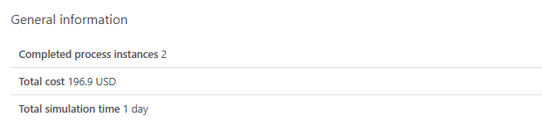
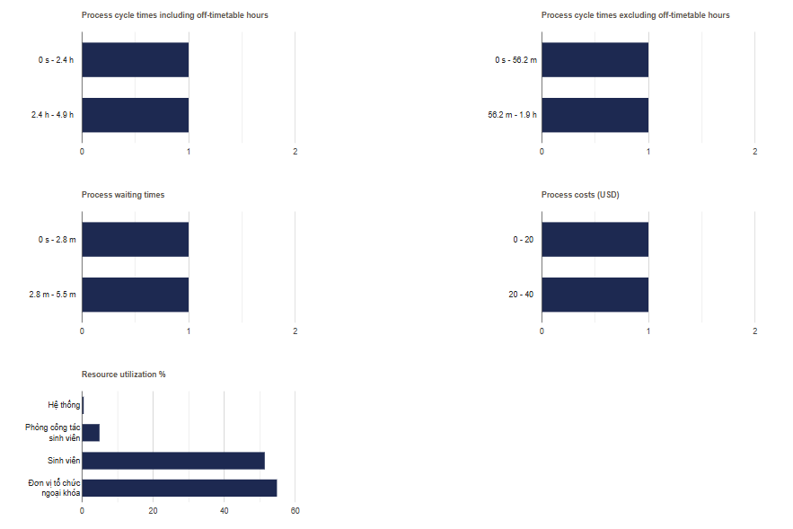
THÔNG SỐ:
Chưa cải tiến

Slide 41
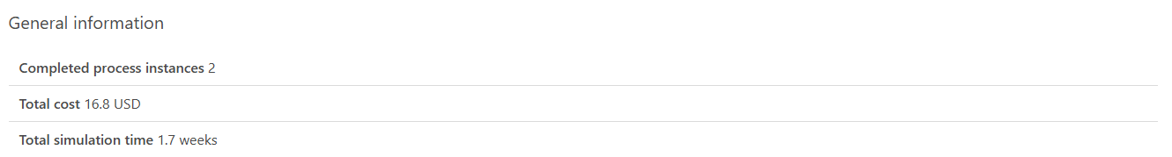
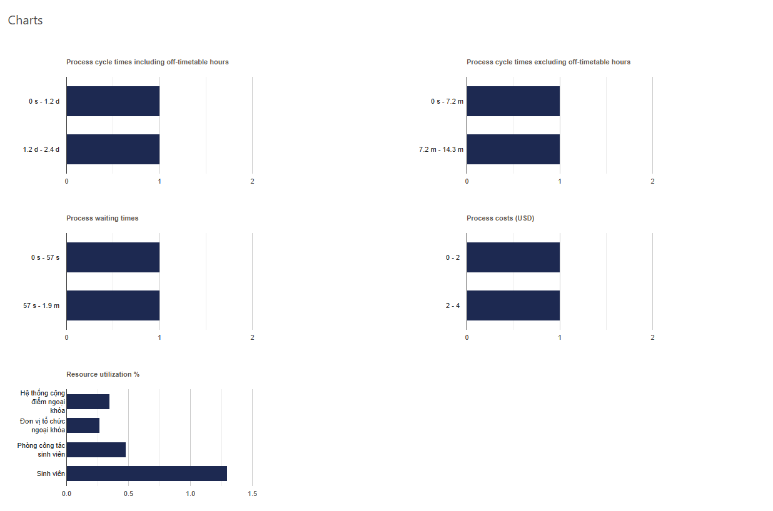
THÔNG SỐ:
sau cải tiến

Slide 42
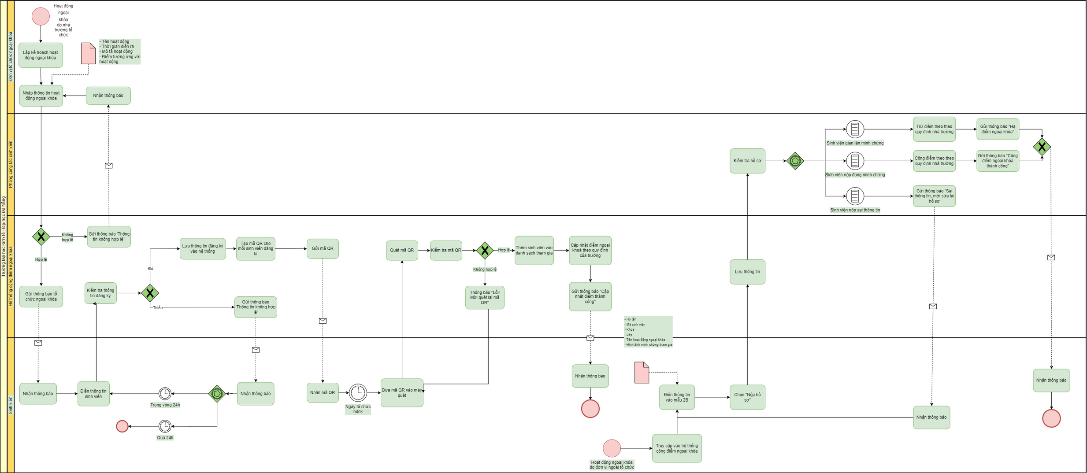

Slide 43
KẾT LUẬN
&
ĐÁNH GIÁ

Slide 44

TỔNG KẾT
Kết quả đạt được sau cải tiển
Tối ưu hóa nguồn lực
Sinh viên theo dõi hồ sơ dễ
Cải tiến tốc độ quy trình
Giảm sai sót mất mát dữ liệu
Tăng hiệu suất làm việc
Rút ngắn thời gian xử lý
Thời gian nộp minh chứng linh hoạt
Giảm thời gian chờ đợi

Slide 45

TỔNG KẾT
Đánh giá hiệu quả
Rút ngắn thời gian chờ đợi, giảm từ 2,8 phút xuống còn 57 giây , giảm 49.3%
Giảm công việc thủ công bằng công nghệ hiện đại
Thời gian xử lý điểm giảm đáng kể 56.2 phút còn 7.2 phút, giảm 77.3%
Giảm chi phí lao động, giảm lượng công việc cho nhân viên
Tăng sự hài lòng sinh viên, tăng sự linh hoạt về thời gian, địa điểm
Tăng thương hiệu và uy tín của trường

Slide 46
THANK YOU

